Slide 1

AGENCIA CAMPUS FRANCE LA EDUCACIÓN SUPERIOR FRANCESA
BIENVENIDO
A
FRANCIA
28/07/2017
NOM DU SERVICE - Prénom & Nom du rédacteur
1

Slide 2
01
LA MOVILIDAD ESTUDIANTIL

Slide 3

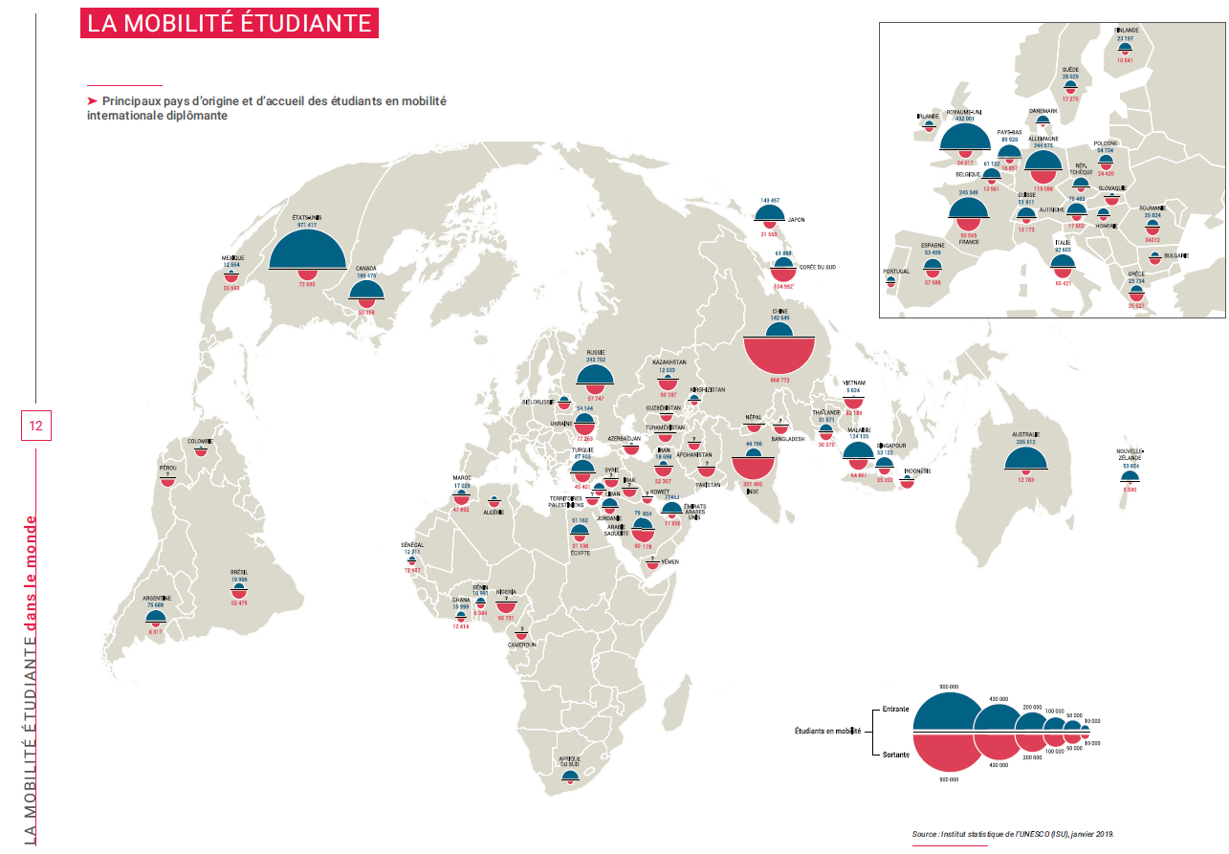

LA MOVILIDAD ESTUDIANTIL EN EL MUNDO
Movilidad internacional:
Los 50 primeros países de origen o de acogida de los estudiantes en movilidad internacional que siguen cursos otorgando un diploma
estudiantes internacionales en movilidad en el mundo
de cada 2 estudiantes se fue a Asia-Oceanía (2015)
Francia es el 1er país de acogida no anglófono
Fuente: UNESCO, 2019
Notes:
3

Slide 4
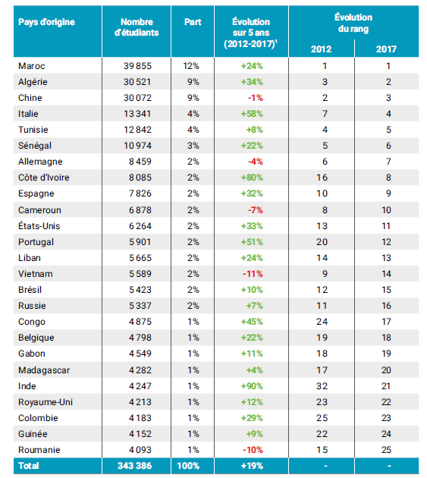
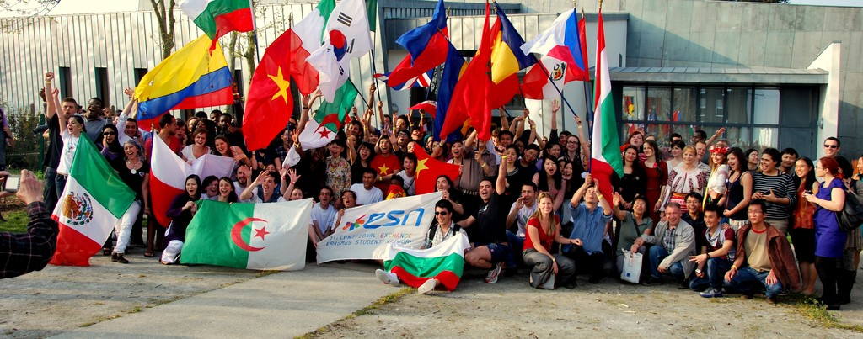
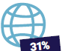
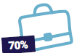
LA MOVILIDAD ESTUDIANTIL EN FRANCIA
50 primeros países de origen de los estudiantes extranjeros en Francia (2017)
2,7 millones de estudiantes están inscritos en instituciones y formaciones de educación superior en Francia (2019–2020)
358 000 son estudiantes extranjeros
el
el
de los estudiantes extranjeros siguen una formación científica
de los estudiantes extranjeros están inscritos en la universidad
Notes:
4

Slide 5
02
LAS INSTITUCIONES DE EDUCACIÓN SUPERIOR
Notes:
5

Slide 6

LAS INSTITUCIONES DE EDUCACIÓN SUPERIOR Y DE INVESTIGACIÓN
3 500 INSTITUCIONES PÚBLICAS Y PRIVADAS
25 Comunidades de universidades y de instituciones
72 Universidades públicas acogen a 1,5 millones de estudiantes (el 62% del total de los estudiantes)
267 Escuelas doctorales
227 Escuelas de ingenieros habilitadas a otorgar el Título de ingeniero (de las cuales el 25 % se encuentra en universidades)
220 Escuelas de management (de las cuales 90 otorgan diplomas visados por el Estado)
45 Escuelas superiores de arte
22 Escuelas de arquitectura
3 000 otras escuelas e institutos privados

Slide 7

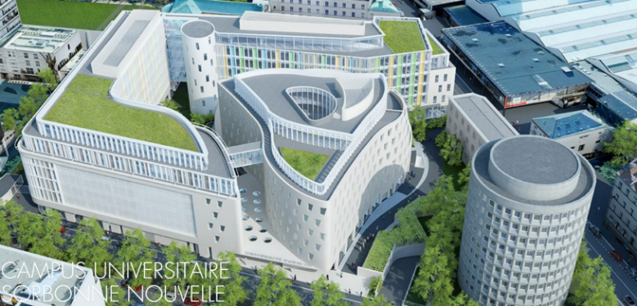
LAS UNIVERSIDADES
72 UNIVERSIDADES
231 100 ESTUDIANTES EXTRANJEROS (2016-2017)
Las Universidades públicas están financiadas por el Estado y se encuentran repartidas en todo el territorio francés.
Las Universidades otorgan diplomas nacionales (Licence, Master, Doctorado), que tienen el mismo valor académico cualquiera que sea el lugar, y diplomas de universidad.
La inscripción en 1er año está abierta a los estudiantes titulares del baccalauréat o de un diploma equivalente.
Las Universidades ofrecen formaciones en todos los campos de enseñanza y de investigación (ciencias, letras, lenguas, artes, ciencias humanas, salud, deporte etc.).

Slide 8
03
DIPLOMAS Y FORMACIONES

Slide 9
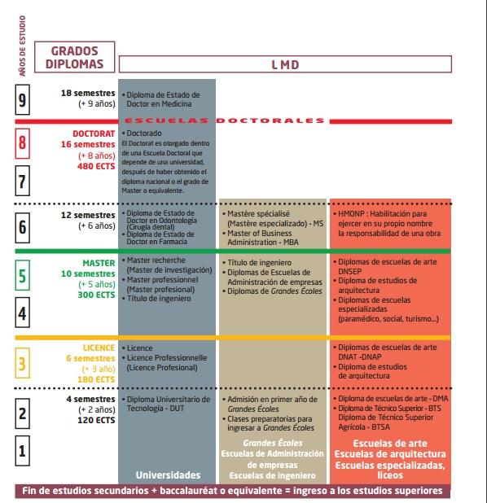
LOS DIPLOMAS EL SISTEMA LMD
En Francia, los diplomas de educación superior siguen el modelo común europeo Licence, Master, Doctorado,
Las carreras LMD se organizan en 3+2+3 años (más para las especialidades del sector médico)-
La Licence, el Master y el Doctorado son diplomas nacionales.
Los diplomas nacionales tienen el mismo valor académico, cualquiera que sea la institución que lo otorga.
Existe un sistema de pasarela por equivalencia para ingresar a una carrera (ej. Una escuela de ingeniero tras un DUT sin seguir la clase preparatoria).
Todas las carreras profesionales siguen el modelo del sistema LMD: arquitectura, arte, paramédico etc.

Slide 10
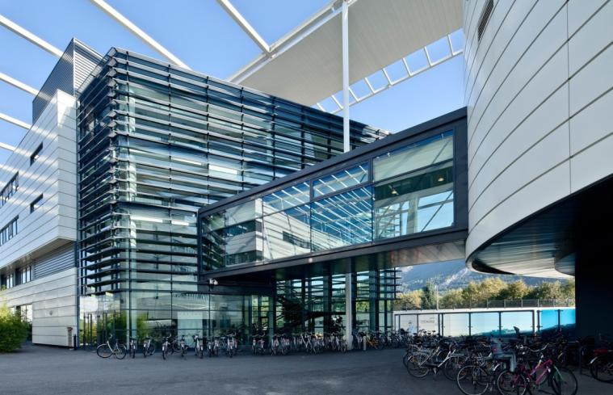

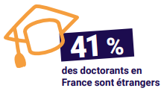
LOS ESTUDIOS DOCTORALES
El doctorado se prepara en una Escuela Doctoral (ED). Se lleva a cabo bajo la supervisión de uno o dos directores de tesis
La carrera está centrada en los trabajos de investigación en laboratorio, en centro de investigación etc. Muy pocos cursos
Redacción y sustentación de una tesis para obtener el doctorado. Se puede escribir en inglés con un resumen en francés
Duración de la formación: de 3 a 6 años (por derogación) según las disciplinas
Modalidades del doctorado: Doctorado « Pleno », en codirección o Cotutela, Doctorados europeos conjuntos (ej. Erasmus Mundus), Doctorado en Empresa (CIFRE)
El financiamiento del doctorado es muy a menudo un requisito previo para la inscripción en doctorado
el
de los doctorandos en Francia son extranjeros

Slide 11




CATALOGO DE FORMACIONES
EN NUESTRA PÁGINA
WWW.AMERIQUE-CENTRALE.CAMPUSFRANCE.ORG
Encontrará un catálogo con toda la oferta académica francesa por nivel, especialidad
y sub-especialidad

Slide 12

CATALOGO DE FORMACIONES A DISTANCIA
HTTPS://FOAD.CAMPUSFRANCE.ORG/#/MAIN
En las condiciones actuales las instituciones de enseñanza superior ofrecen formaciones en línea 100 % a distancia o formaciones « híbridas » (a distancia y presencial). Consulte nuestro catálogo:
" Ma formation à distance " .

Slide 13
04
COSTO DE LOS ESTUDIOS

Slide 14
LOS COSTOS DE INSCRIPCIÓN EN 2020-2021
Diplomas | Título | Monto
LICENCE | Diploma universitario de tecnología (DUT) Licence Licence profesional | 170 € / 2770 €
MASTER | Master | 243 € / 3770 €
DOCTORADO | Doctorado | 380 €
Los gastos de escolaridad en los establecimientos públicos en Francia figuran entre los más bajos del mundo porque el Estado cubre el costo real de los estudios (14 000 € / estudiante)
El costo de las inscripciones en las instituciones privadas es más elevado y puede variar de 1 500 a 30 000 euros al año (10 000 € en promedio)

Slide 15
LAS PRÁCTICAS EN FRANCIA
SE TOMAN EN CUENTA LAS PRÁCTICAS EN EL DIPLOMA
FIRMA DE UN CONVENIO TRIPARTITO OBLIGATORIO
estudiante – empresa – institución
DURACIÓN DE LAS PRÁCTICAS: DEPENDE DEL CONTEXTO
Duración máxima: 6 meses
DESDE DICIEMBRE DE 2014, EL PRACTICANTE RECIBE UNA GRATIFICACIÓN MÍNIMA DE 557,50 EUROS AL MES PARA LAS PRÁCTICAS DE MÁS DE 2 MESES
ESTATUTO DEL PRACTICANTE:
No es un empleado de la empresa
Se beneficia de la protección social durante el período de práctica
Está sujeto a las reglas del Código de Trabajo
Se ajusta al reglamento interno de la empresa

Slide 16
05
FINANCIAMIENTO DE LOS ESTUDIOS

Slide 17
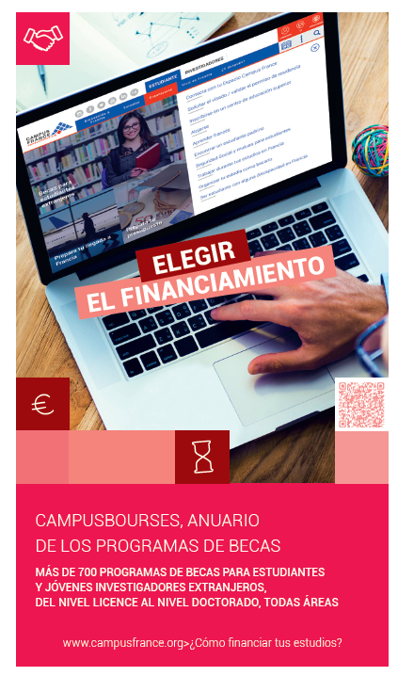
EL FINANCIAMIENTO DE LOS ESTUDIOS
CAMPUS BOURSES
Campus Bourses, el catálogo en línea de los programas de becas desarrollado por Campus France
Unos 700 programas registrados
Motor de búsqueda multicriterios: país, nivel, nacionalidad, tipo de financiación
Descripción de los programas: criterios de elegibilidad, instrucciones para presentar su candidatura, contactos
Disponible en 3 idiomas: francés, inglés y español
Para consultar el catálogo Campus Bourses:
http://campusbourses.campusfrance.org/fria/bourse/#/catalog

Slide 18
BECAS
Becas de estudios (duración mínima 6 meses, para obtener un diploma de Master o Doctorado)
. Becas a costo compartido (con convenio o sin convenio)
. Becas de cobertura social
.Becas en cotutela o en alternancia (preparación de una tesis alternativamente en Francia y en el país de origen)

Slide 19
BECAS
Becas de pasantía (máximo 3 meses)
. Formaciones de calificación
Becas de «français langue étrangère» (FLE)
. Presencial (máximo 3 meses)
. A distancia (Programa específico Master Universidad de las Antillas)

Slide 20

BECAS DE EXCELENCIA EIFFEL
CONVOCATORIA ABIERTA
DEL 28 DE SEPTIEMBRE DEL 2020
AL
08 DE ENERO DEL 2021

Slide 21
06
TESTS DE FRANCÉS

Slide 22





EL IDIOMA FRANCÉS NIVEL, TESTS Y DIPLOMAS
Dominio del idioma francés
Una gran ventaja para tener éxito en los estudios
Una condición necesaria para algunas formaciones
Niveles de lengua para estudiar en Francia
Nivel B1 o B2 del CECRL deseable para cursar estudios superiores en Francia
Nivel B2 del CECRL exigido para un ingreso al 1er año en el marco de la DAP
Un nivel superior de tipo C1 o C2 puede ser solicitado por las instituciones en ciertos campos
Tests y diplomas de francés lengua extranjera
Permiten acreditar el nivel de dominio del francés
Centros autorizados, en Francia y en el extranjero, permiten tomar estos tests y diplomas

Slide 23
07
OTROS PROGRAMAS

Slide 24
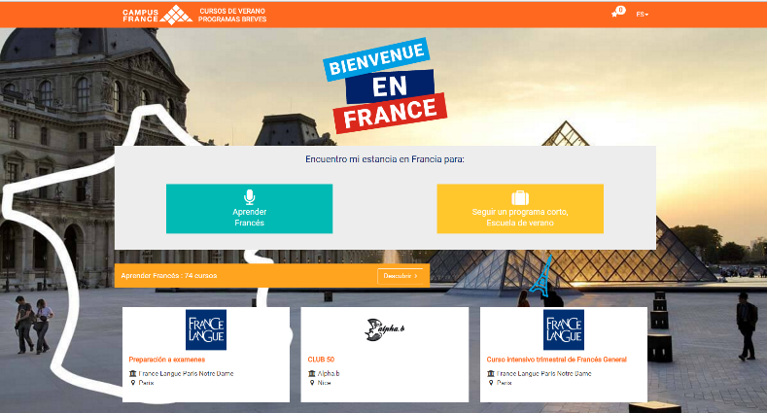
EL IDIOMA FRANCÉS PROGRAMAS CORTOS Y ESCUELAS DE VERANO
Una oferta de formación variada
Programas de formación en Francés Lengua Extranjera
Programas que combinan cursos de francés y actividades turísticas y culturales
Programas bilingües francés/inglés
Programas académicos cortos
Formaciones que otorgan certificados
Se entrega un diploma o un certificado de formación
Se puede conseguir créditos ECTS

Slide 25

PROGRAMAS EN INGLÉS
El catálogo en línea de los programas Taught in English
1337 programas de formación (feb. 2018)
237 instituciones de educación superior
Paris Saclay (163 formaciones)
SKEMA Business School (29 formaciones)
Grenoble Ecole de management (27 formaciones)
Nivel de las formaciones
100 de nivel Licence
636 de nivel Master
600 diplomas reconocidos y 400 con gastos de inscripción nacionales

Slide 26

GRACIAS!
28/07/2017
NOM DU SERVICE - Prénom & Nom du rédacteur
P. 26

Slide 27

managua@campusfrance.org WWW.AMERIQUE-CENTRALE.CAMPUSFRANCE.ORG Antena CF Managua – ALIANZA FRANCESA Resp. Nancy Manzanares Solis.

